Slide 1
ŠOŠOVKY
Rozptylky a spojky

Slide 2
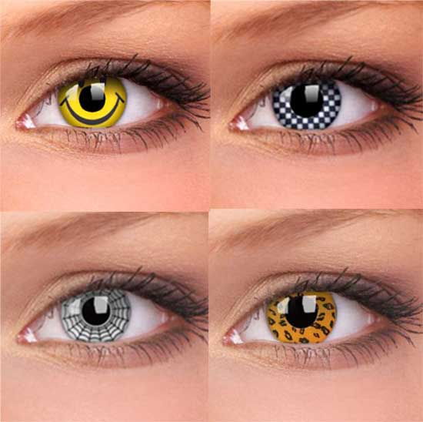
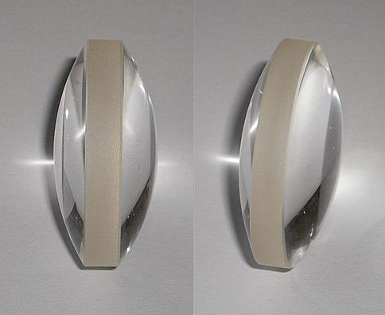
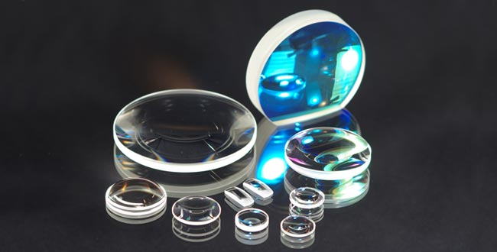
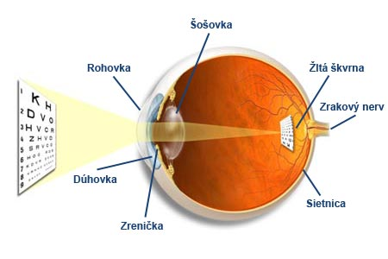
Šošovky
Šošovka je priehľadné rovnorodé prostredie, ohraničené dvoma guľovými plochami alebo guľovou a rovinou plochou.
Je to predmet z priehľadného materiálu slúžiaci v optike, alebo v iných prípadoch na ovplyvnenie šírenia svetla.

Slide 3
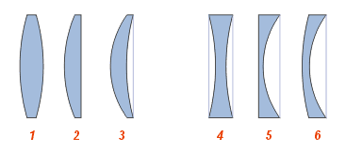
Druhy šošoviek
Spojné šošovky: Rozpojné šošovky: 1. dvojvypuklé 4. dvojduté 2. ploskovypuklé 5. ploskovyduté 3. dutovypuklé 6. vypukloduté

Slide 4
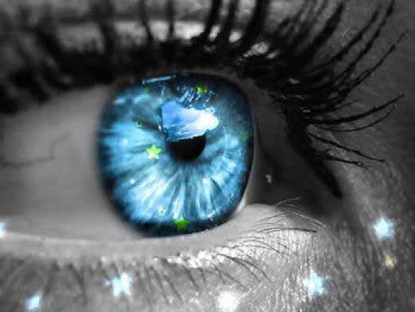

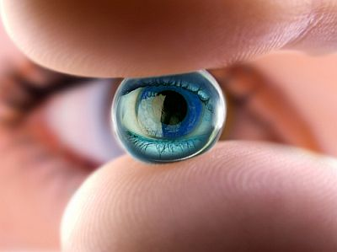
Zloženie šošovky
Šošovky sú najčastejšie sklenené, ale na ich výrobu sa bežne používajú aj plasty.
spojné š. = spojky
- spájajú svetlo
Šošovky
rozptylné š. = rozptylky
- rozptyľujú svetlo

Slide 5
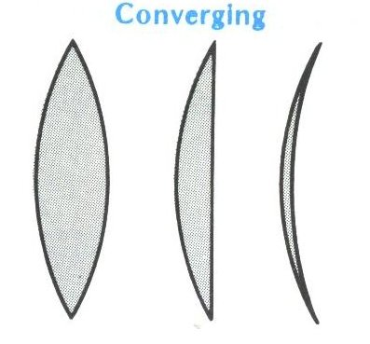
Spojné šošovky-spojky
Sú uprostred hrubšie než na okrajoch a majú vždy jeden vypuklý povrch.
Existujú:
Dvojvypuklé – druhý povrch je tiež vypuklý
Ploskovypuklé – druhý povrch je rovinný
Dutovypuklé – druhý povrch je dutý

Slide 6
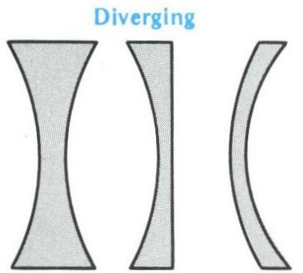
Rozptylné šošovky-rozptylky
Sú uprostred tenšie než na okrajoch a majú jeden povrch dutý.
Existujú:
dvojduté – druhý povrch je tiež dutý
ploskoduté – druhý povrch je rovinný
vypukloduté – druhý povrch je vypuklý

Slide 7
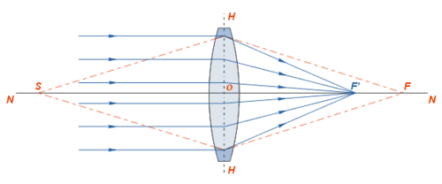
Spojné šošovky (spojky) -sústreďujú rovnobežné svetelné lúče do jedného bodu – do obrazového ohniska F´.
U spojky je toto ohnisko SKUTOČNÉ.
Rovnobežné svetelné lúče sa po prechode spojkou stretnú v bode F´, ktorý sa nazýva obrazové ohnisko šošovky.

Slide 8
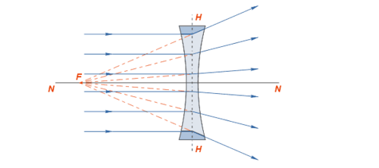
Rozptylné šošovky (rozptylky)- svetelné lúče rozptyľujú. Rozbiehavý zväzok lúčov sa fiktívne pretína v bode F’ – v obrazovom ohnisku rozptylky.
U rozptylky je toto ohnisko NESKUTOČNÉ.

Slide 9
Ďakujem za pozornosť !

